Slide 2
ЦЕЛИ НА РОТАРИ ИНТЕРНЕШЪНЪЛ
И ДИСТРИКТ 2482
ЗА РОТАРИАНСКАТА 2025 – 26 ГОДИНА
Пламен Цветков
ДГ 2025 - 26
Ротари клуб Русе - Дунав

Slide 3
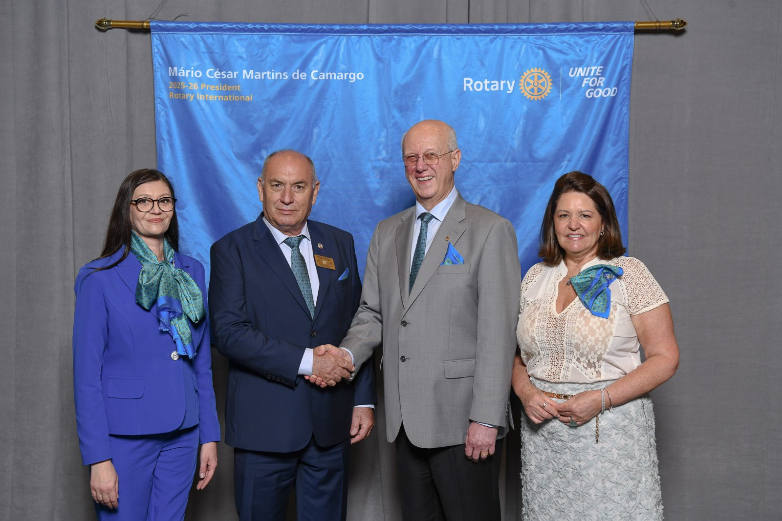
ЗАПОЗНАЙТЕ СЕ С ПРЕЗИДЕНТА НА РИ 2025 - 26
МАРИО СЕЗАР МАРТИНС ДЕ КАМАРГО
„Мисля, че „обединяване“ е много силна дума. Това е много мощна дума в един разделен свят.
Лесно е да се сее разделение, но много по-трудно е да се намери общ език.
Трябва да търсим талантите на другите. Къде другаде освен в Ротари, организацията, която предлага възможност на хората да се свързват с други хора в тяхната общност и по света.“
Марио Сезар Мартинс де Камарго
Президент на РИ 2025 - 26

Slide 4

ПОСЛАНИЕ НА ПРЕЗИДЕНТА НА РИ 2025 - 26 г.
МАРИО СЕЗАР МАРТИНС ДЕ КАМАРГО
Notes:
Без стратегия и планиране изпадаме в паника и състояние, което можем спокойно да дефинираме като „криза“.

Slide 5
ПОСЛАНИЕ НА ПРЕЗИДЕНТА НА РИ 2025 - 26
МАРИО СЕЗАР МАРТИНС ДЕ КАМАРГО
Да премахнем различията и обединим усилията си за добро!
Да се фокусираме върху споделените си ценности! Приятелство, Почтеност, Разнообразие, Служба, Лидерство!
Да изградим общности, в които всеки да живее достойно и пълноценно!
ЕДИННИ
ЗА
ДОБРО
Notes:
Без стратегия и планиране изпадаме в паника и състояние, което можем спокойно да дефинираме като „криза“.

Slide 6
ВИЗИЯ И ПЛАН НА РИ И ДИСТРИКТ 2482
ВИЗИЯ И ПЛАН ЗА ДЕЙСТВИЕ НА РИ
КЪМ 2027 г. РОТАРИ БЪЛГАРИЯ ДА БЪДЕ ОБЩНОСТ ОТ:
ЗАЕДНО ние виждаме свят, в който ХОРАТА се обединяват и предприемат действия, за да създават трайна ПРОМЯНА по целият свят, в нашите ОБЩНОСТИ и в самите нас.
ЖИЗНЕНИ КЛУБОВЕ, посветени на непреходните ротариански ценности.
ИНОВАТИВНИ ЛИДЕРИ на всички нива, които стимулират развитието на нова клубна култура
КРЕАТИВНИ ХОРА НА ДЕЙСТВИЕТО, работещи заедно за реализирането на устойчиви проекти и популяризиране на резултатите от тях
РОТАРИАНЦИ И РОТАРАКТОРИ, които обменят идеи и ИЗГРАЖДАТ МРЕЖИ чрез отварянето на Дистрикта към международни инициативи и проекти и в общности на интереси

Slide 7
ПРИОРИТЕТИ НА РОТАРИ ИНТЕРНЕШЪНЪЛ И ДИСТРИКТ 2482
ЗАСИЛВАНЕ НА НАШЕТО ВЪЗДЕЙСТВИЕ
РАЗШИРЯВАНЕ НА НАШИЯ ОБХВАТ
ПОВИШАВАНЕ НА НАШАТА АНГАЖИРАНОСТ
УВЕЛИЧАВАНЕ СПОСОБНОСТТА ЗА АДАПТИРАНЕ

Slide 8

ТРИГОДИШНИТЕ „ЦЕЛИ В РАЗВИТИЕ“
Приоритетните Тригодишни „Цели в развитие“ са:
Членство;
Стратегически план;
Участие на членовете в проектите за служба на клуба;
Вноски и дарения към Годишния фонд на Фондация Ротари;
Вноски и дарения към програмата Полио Плюс;
Благодетели;
Сред останалите цели, за постигането, на които клубовете следва да работят, са:
        Проекти за служба;
        Спонсорство на нови членове
        Онлайн присъствие, чрез социални платформи, сайтове;
        Участие в младежки програми и програми за обмен;
        Участие в обучения на лидери на дистриктно и над дистриктно ниво;
        Участие в Дистриктна Конференция.

Slide 9

ЦЕЛИ НА ДИСТРИКТ 2482
ЦЕЛ:Насърчаване на всички клубове в Дистрикта да поставят своите цели в РК Централ
Защо? Всеки клуб, който е поставил и изпълнил целите в рамките на съответната ротарианска година бива удостоен с Клубна награда за отлични постижения
РЕЗУЛТАТ: Минимум 50 % от клубовете да получат отличия

Slide 10
ЦЕЛИ НА ДИСТРИКТ 2482
ЧЛЕНСТВО
ЦЕЛ: Задържане и нарастване броя на ротарианците, ротаракторите и интеракторите в Дистрикта спрямо предходната година
ДЕЙНОСТИ:
Анализ в клуба – защо напускат нашите членове, каква е средата в нашия клуб;
Разработване на стратегия за задържане на членове и привличане на нови, на база на анализа;
Нова клубна култура – клубовете да бъдат желано място за срещи;
Привличане и задържане на млади хора. Приемственост между Интеракт, Ротаракт и Ротари клубовете;
Привличане за членове на доброволци, участвали в нашите проекти;
РЕЗУЛТАТ:
100 % задържане на членовете
Нетно нарастване на членовете с 5 %
Създаване на 3 сателитни клуба
Чартиране на 2 нови Ротари или Ротаракт клубове

Slide 11

ЦЕЛИ НА ДИСТРИКТ 2482
СТРАТЕГИЧЕСКИ ПЛАН – ПРЕГЛЕД, ОЦЕНКА И АКТУАЛИЗИРАНЕ
ЦЕЛ: Преглед и оценка на Стратегическия клубен план
ДЕЙНОСТИ: Актуализиране на Стратегическия клубен план
РЕЗУЛТАТ: Всички клубове в Дистрикт 2482 да имат Стратегически план за следващите три години, който да следват

Slide 12

ЦЕЛИ НА ДИСТРИКТ 2482
УЧАСТИЕ НА ЧЛЕНОВЕ В ПРОЕКТИТЕ ЗА СЛУЖБА НА КЛУБА
ЦЕЛ: Увеличаване на реализираните проекти, удовлетворяващи приоритетни нужди на общностите, с реално измерен положителен резултат.
ДЕЙНОСТИ: Насърчаване на членовете на клуба да участват пряко в изпълнението на клубните проекти.
РЕЗУЛТАТ: Минимум 50 % клубове, чиито членове пряко участват като доброволци в изпълнението на клубните проекти.
НИЕ СМЕ ХОРА НА ДЕЙСТВИЕТО

Slide 13

ЦЕЛИ НА ДИСТРИКТ 2482
ВНОСКИ И ДАРЕНИЯ КЪМ ГОДИШНИЯ ФОНД НА ФОНДАЦИЯ РОТАРИ
ЦЕЛ: Активно участие на клубовете и членовете с дарения към Годишния фонд на Фондация Ротари
ДЕЙНОСТИ:
Планиране на дарения към Фондация Ротари от Ротари и Ротаракт клубовете
Провеждане на кампании за дарения от всеки ротарианец и ротарактор, всяка година
Разяснителна кампания в клубовете относно „100% Пол Харис клуб“
РЕЗУЛТАТ:
50 % клубове с дарения към Годишния фонд на Фондация Ротари
Нарастване с 50 % на членовете на Обществото на Пол Харис
Поне два нови клуба „100% Пол Харис“

Slide 14

ЦЕЛИ НА ДИСТРИКТ 2482
ВНОСКИ И ДАРЕНИЯ КЪМ ПРОГРАМАТА ПОЛИО ПЛЮС
ЦЕЛ: Активно участие на клубовете и членовете с дарения към Програмата Полио Плюс
ДЕЙНОСТИ:
Провеждане на разяснителна кампания относно борбата за изкореняване на полиомиелита – глобална цел на Ротари Интернешънъл
Планиране на дарения към Програмата Полио Плюс
РЕЗУЛТАТ:
50 % клубове с дарения към Програмата Полио Плюс

Slide 15

ЦЕЛИ НА ДИСТРИКТ 2482
ПРОЕКТИ ЗА СЛУЖБА И ФОНДАЦИЯ РОТАРИ
ЦЕЛ:
Разнообразни проекти за служба в клубове и зони.
Национален проект в Дистрикта.
Глобални проекти.
ДЕЙНОСТИ:
Насърчаване на клубовете да проучват потребностите на общностите си
Помощ при идентифициране и стартиране на Дистриктни и Глобални грантове
Създаване на работни групи по здравеопазване и превенция на зависимости, образование и екология
Популяризиране на проекти реализирани чрез Дистриктни и Глобални грантове
Идентифициране на клубни проекти с възможност за общ зонален или Дистриктен проект
Създаване на дистриктна банка с идеи за проекти
РЕЗУЛТАТ:
Съвместни проекти на Ротари и Ротаракт клубове
Един национален проект
Минимум 1 проект финансиран с Глобален грант, с водещ партньор клуб от Дистрикта
Двойно увеличение на клубовете, кандидати за Дистриктен грант

Slide 16
ЦЕЛИ НА ДИСТРИКТ 2482
ПУБЛИЧЕН ИМИДЖ
ЦЕЛ: Изграждане на положителния публичен имидж на Ротари в България, като водеща хуманитарна организация.
ДЕЙНОСТИ:
Оценка на възприятието на Ротари в рамките на Дистрикта
Прилагане на единната идентичност на бранда в Ротари, Ротаракт и Интеракт клубовете
Ефективно използване на дигитални платформи
Изграждане на партньорства с местни медии
Популяризиране на значими проекти и инициативи
Ангажиране на разнообразна аудитория от разнообразни професионалисти и студенти
Мониторинг и оценка на напредъка.
РЕЗУЛТАТ:
Създаване на условия за възникване на интерес към въпроса „Какво е Ротари?“
Привличане и задържане на нови членове чрез създаване на приобщаваща среда и познание за Ротари.
Привличане и задържане на доброволци и партньори за съвместна работа по каузи.

Slide 17

ЦЕЛИ НА ДИСТРИКТ 2482
УЧАСТИЕ В МЛАДЕЖКИ ПРОГРАМИ И ПРОГРАМИ ЗА ОБМЕН, RYLA
ЦЕЛ: Привличане на млади хора в програмите на Ротари
ДЕЙНОСТИ:
Популяризиране на младежките програми на Ротари
Насърчаване на клубовете да издирват и привличат млади лидери за участие в програмите
РЕЗУЛТАТ:
Два дистриктни семинара RYLA
Един международен семинар RYLA
Един международен обмен

Slide 18
Благодаря за вниманието!

